Slide 1

React Native Styling
Mobile Programming
Universitas Muhammadiyah Sukabumi
Fakultas Sain dan Teknologi
Prodi Teknik Informatika
Pertemuan 3
Prajoko,M.Kom

Slide 2
Mobile Programming pertemuan 3
Dasar React Native
Snack
Project Pertamaku
Hello World
Styling di React Native

Slide 3
Persiapan
Buat akun di Expo.Dev
Install Expo go di HP masing-masing

Slide 4
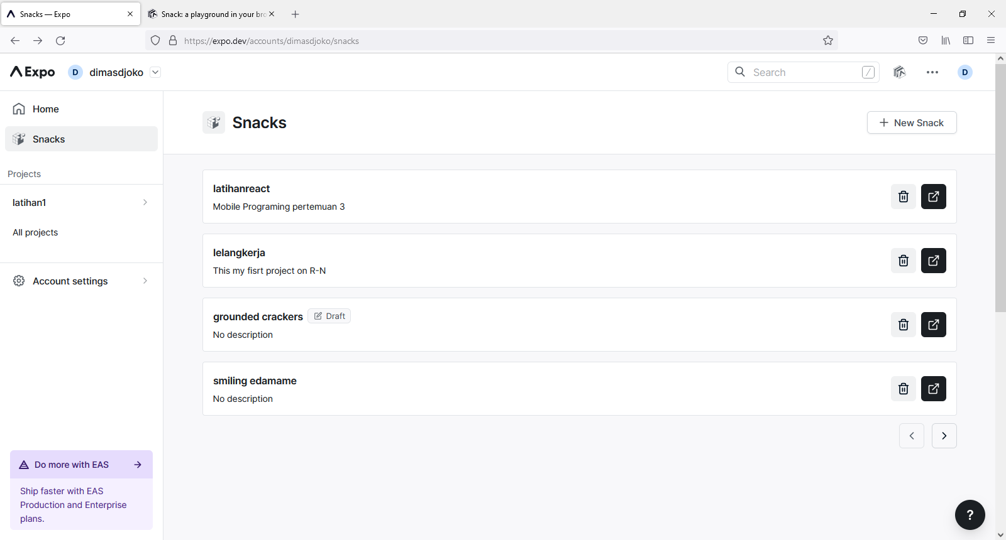
Snack
Snack adalah semacam Play Ground bagi developer React Native.

Slide 5
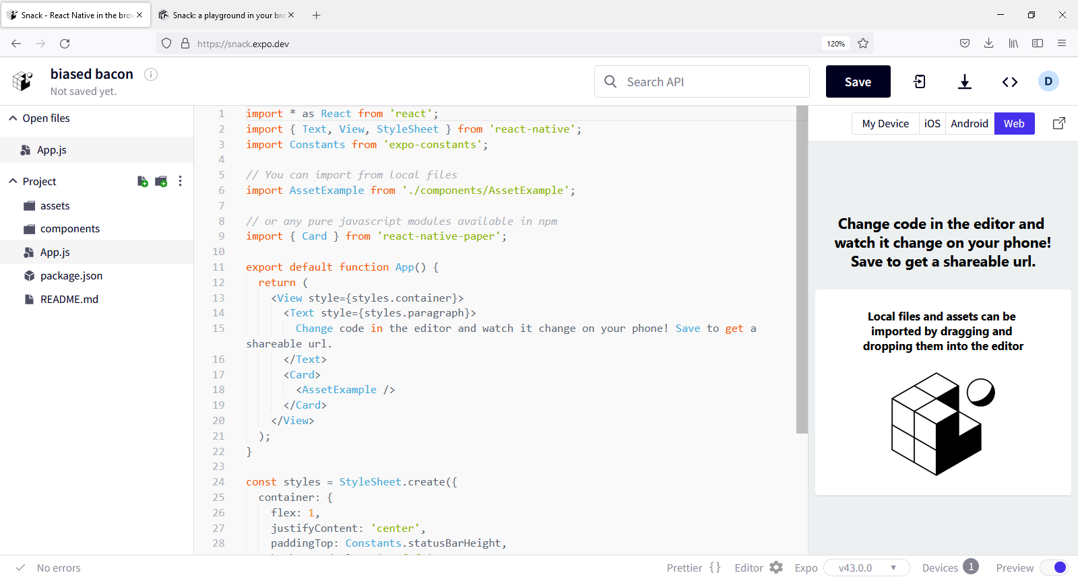
Folder structure React Project
New Snack

Slide 6
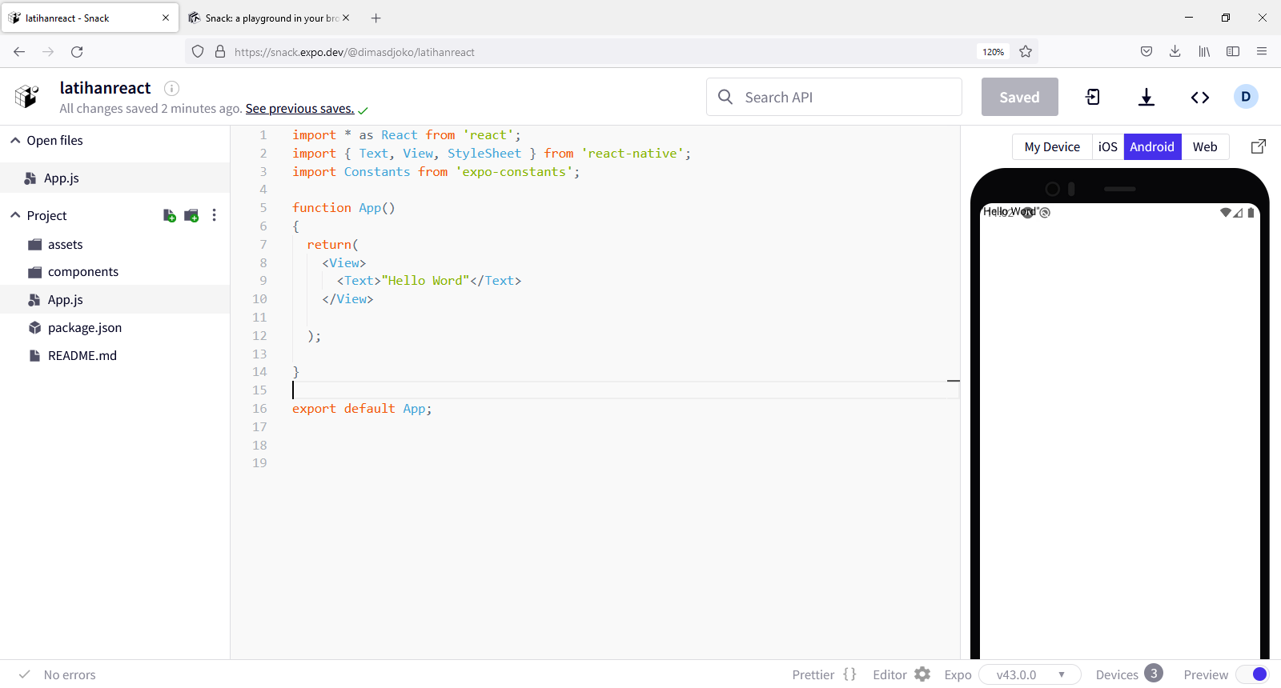
New Snack
Import Library React form cloud

Slide 7
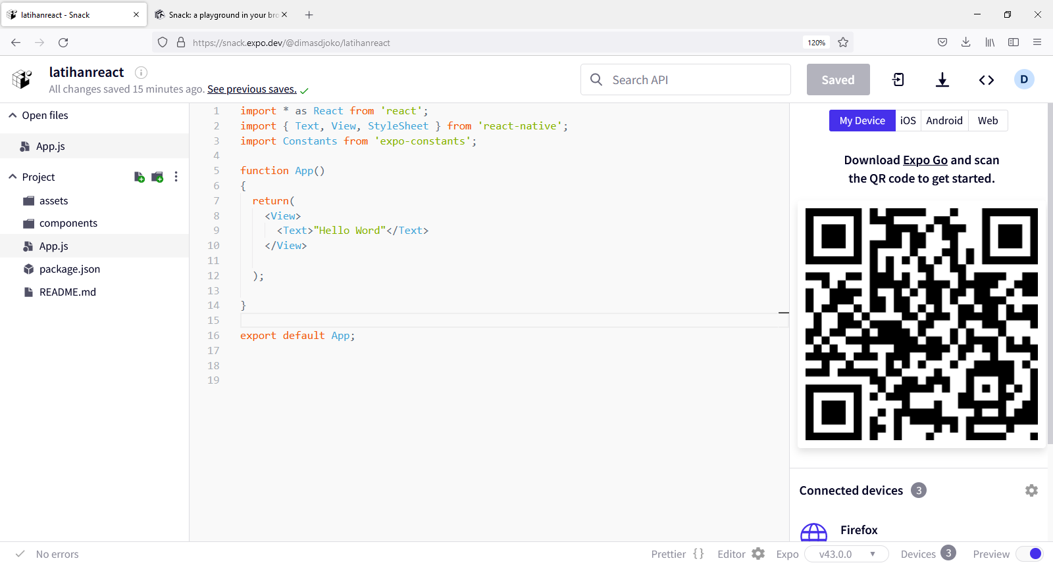
My Device
Running React Native Project

Slide 8
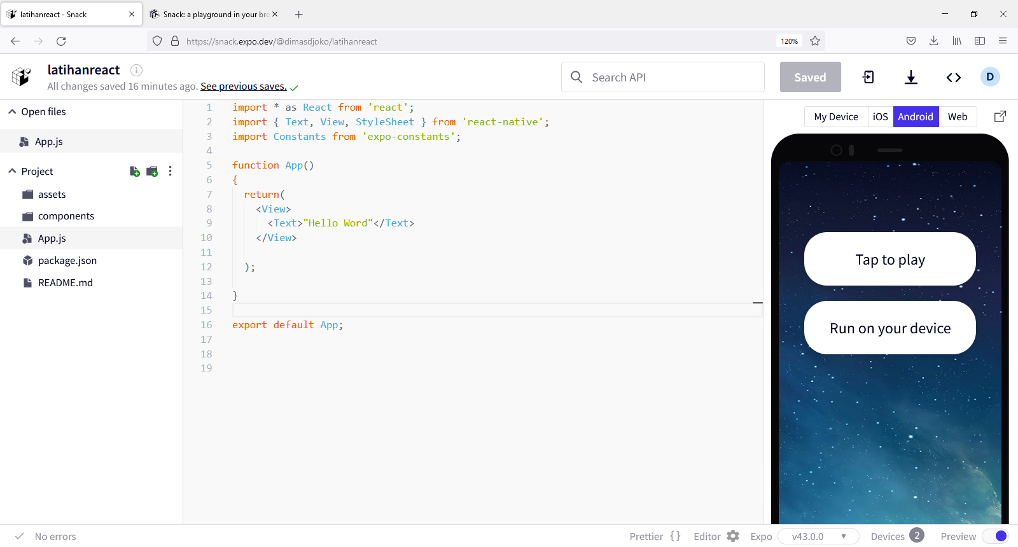
Running React Native Project
Tap to play

Slide 9

Running React Native Project
Display Output

Slide 10
Setiap kali membuat App React Native oasti menggunakan komponen/Library yang harus diimport dulu
Import Komponen yang akan di gunakan ( View,Text ) dll
Membuat fungsi
Mengisi setiap komponen yang akan di bangun
Menampilkan komponen mengguakan Export default App

Slide 11
Styling
Stylingi React Native menggunakan CSS ( sama dengan di web ),pada pertemuan ini tidak di bahas dasar,dasar CSS, diaumsikan mhs sudah memahami ( bisa sambil di perdalam ). Penggunaan CSS di react native bisa menggunakan bbrpa cara:
Dengan Internal Style
Style di definisikan langsung pada file APP.js

Slide 12
1
import * as React from 'react';
import { Text, View, StyleSheet } from 'react-native';
import Constants from 'expo-constants';
export default function App()
{
return(
<View style={styles.container}>
<Text style={styles.teks}>"Hello Word"</Text>
</View>
);
}
2
const styles=StyleSheet.create({
container:{
flex:1,
padding: 10,
margin: 20
},
teks:{
marginTop:16,
paddingVertical:8,
borderWidth:3,
borderRadius:8,
background:'green',
color: 'white',
textAlign:'center',
fontsize:20,
fontWeight:'bold'
}
});

Slide 13
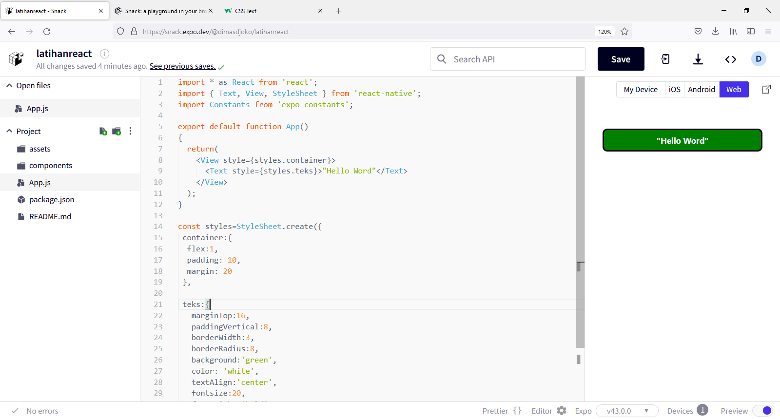
Output

Slide 14
Dengan External Style
import { StyleSheet } from 'react-native';
const styles=StyleSheet.create({
container:{
flex:1,
padding: 10,
margin: 20
},
teks:{
marginTop:16,
paddingVertical:8,
borderWidth:3,
borderRadius:8,
background:'red',
color: 'white',
textAlign:'center',
fontsize:20,
fontWeight:'bold'
}
});
export {styles};
Buat file style.js simpan dalam folder asset

Slide 15
App.js
import * as React from 'react';
import { Text, View, StyleSheet } from 'react-native';
import { styles } from './assets/style';
import Constants from 'expo-constants';
export default function App()
{
return(
<View style={styles.container}>
<Text style={styles.teks}>"Hello Word"</Text>
</View>
);
}
Cara panggil file CSS

Slide 16
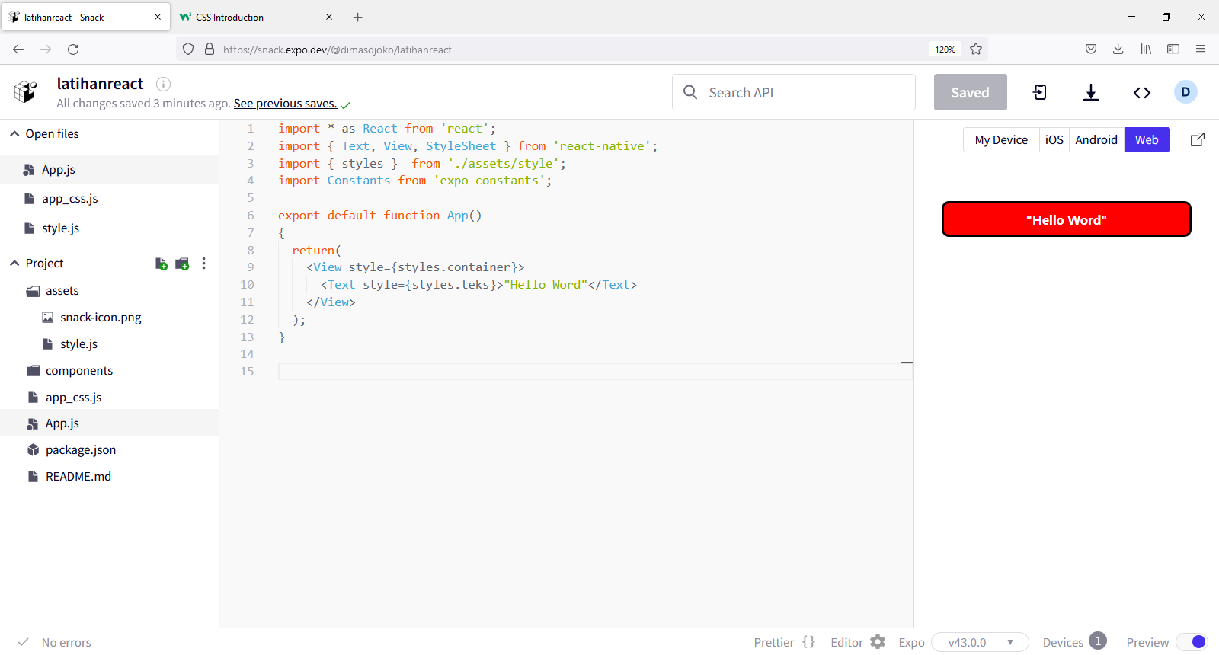
Output

Slide 17
Sumber belajar CSS
https://www.w3schools.com/css/
TUGAS: Pelajari dan praktikkan semua ( sebanyak mungkin )

Slide 18
Bahasan minggu Depan (Componen)
Sumber belajar
https://reactnative.dev/docs/components-and-apis

Slide 19
Sekian….sampai jumpa minggu depan
Materi minggu depan: Component

